Slide 2
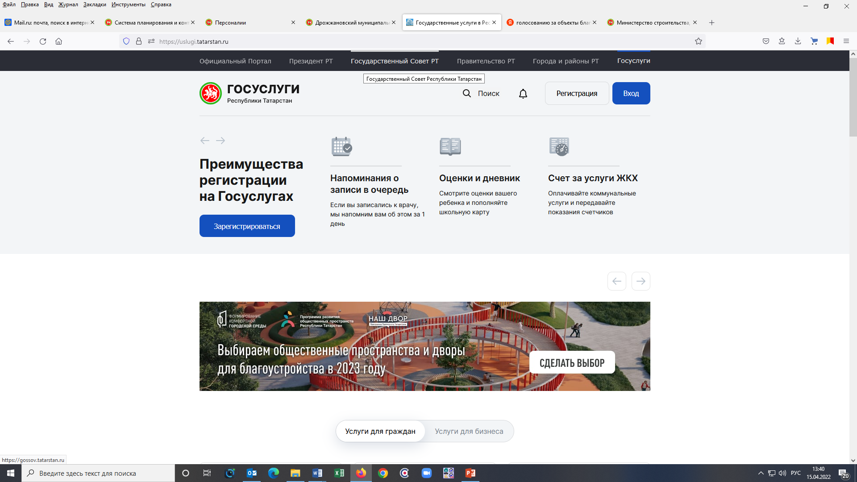
Также можно зайти
на сайт по ссылке:
https://open.tatarstan.ru/polls/?need_auth=true&redirect_pid=89312ab3-9b8d-11eb-bf27-005056a75f84

Slide 3
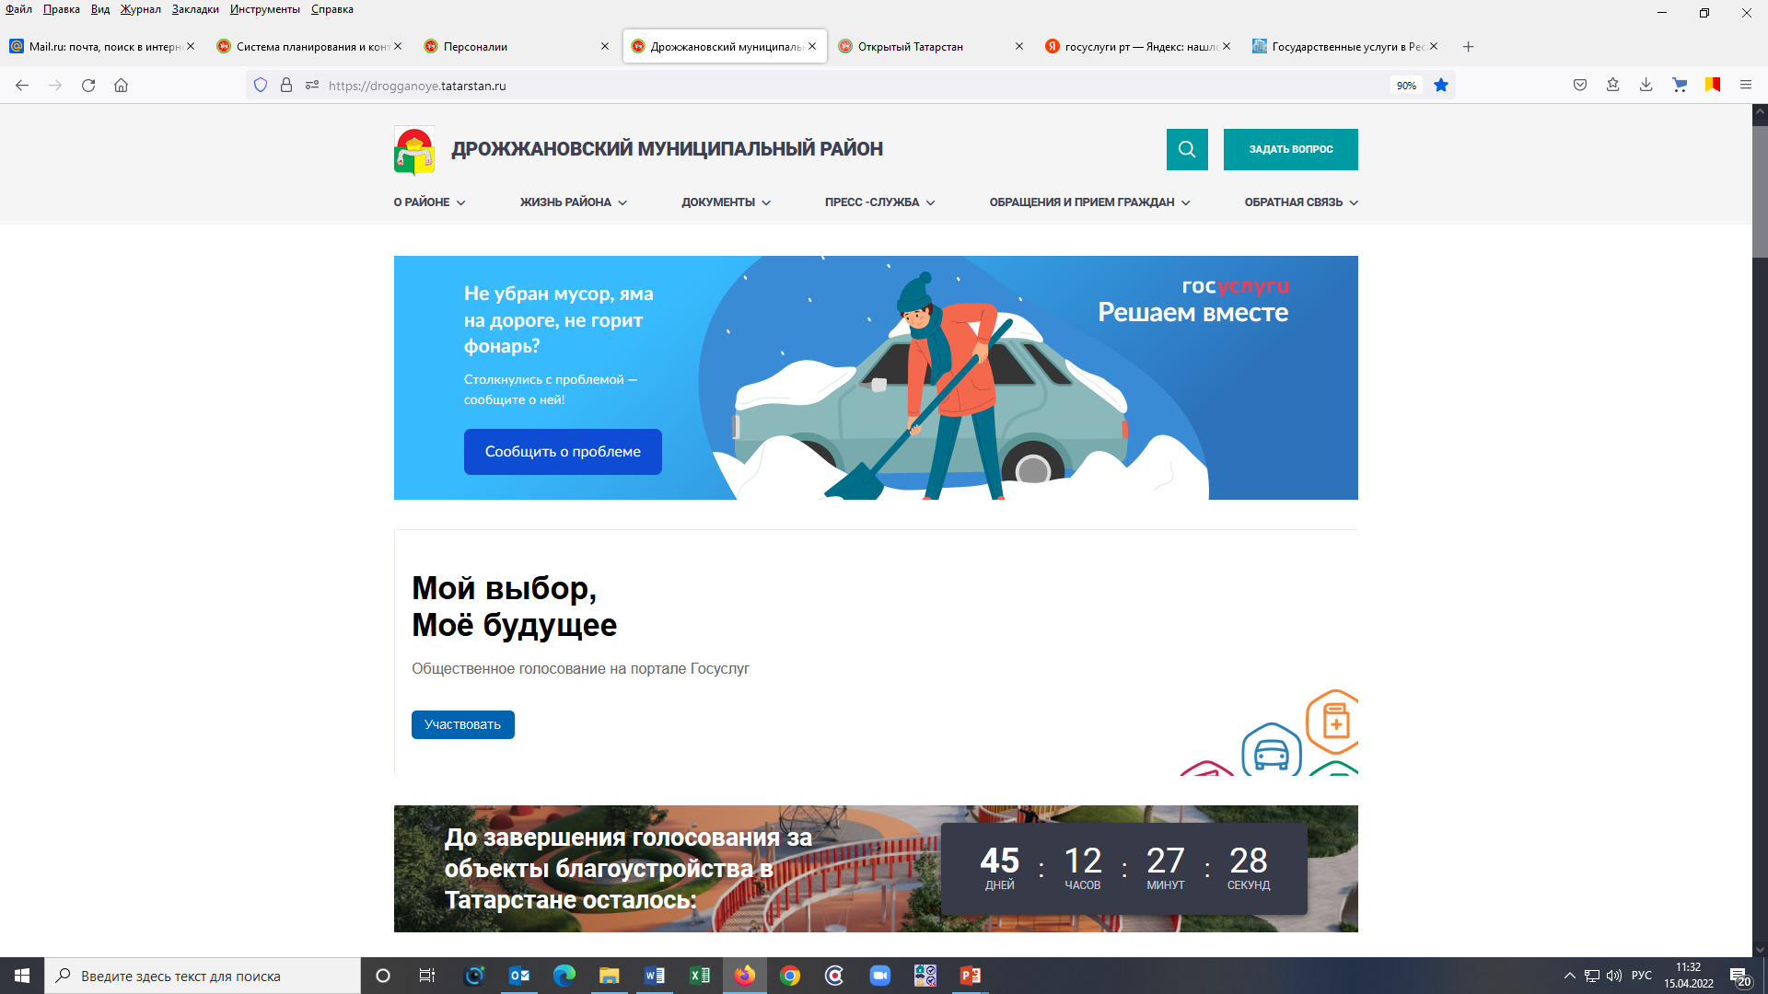

Slide 5
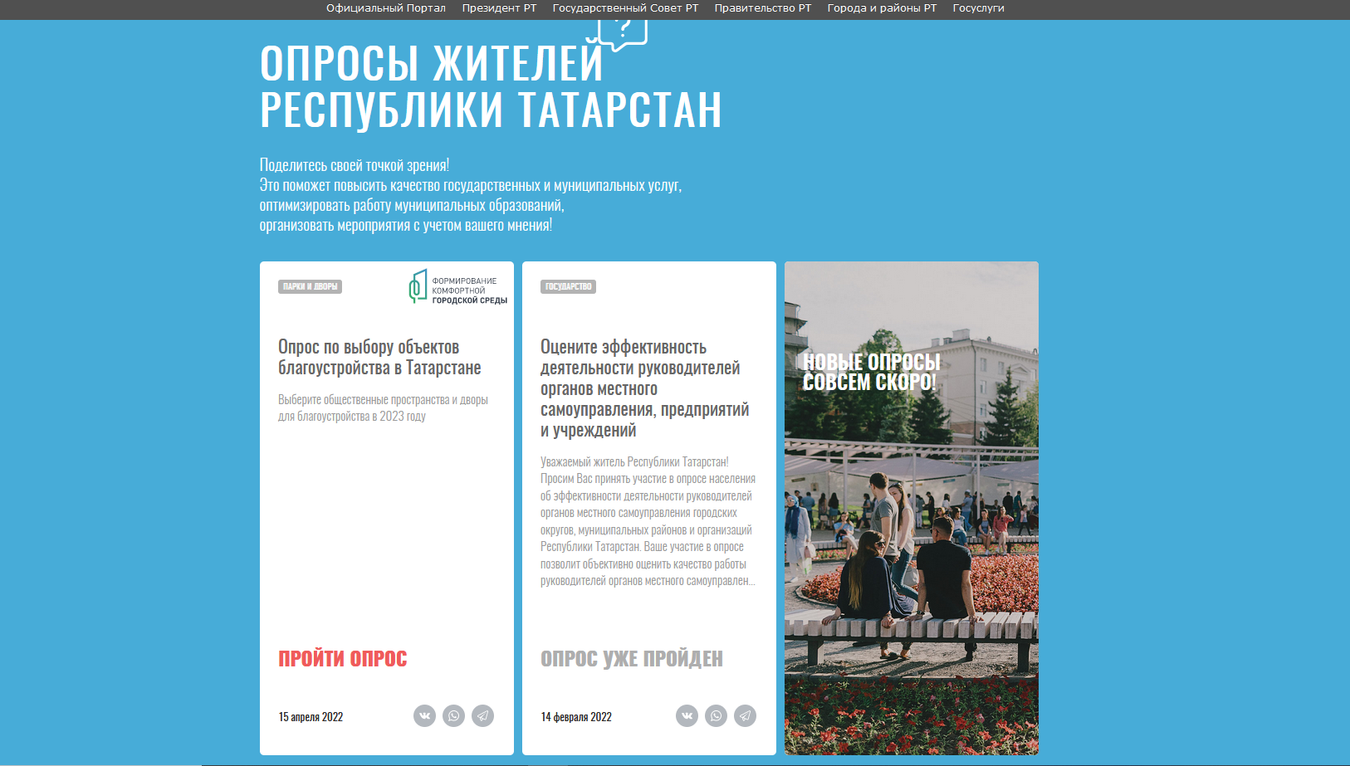

Slide 6
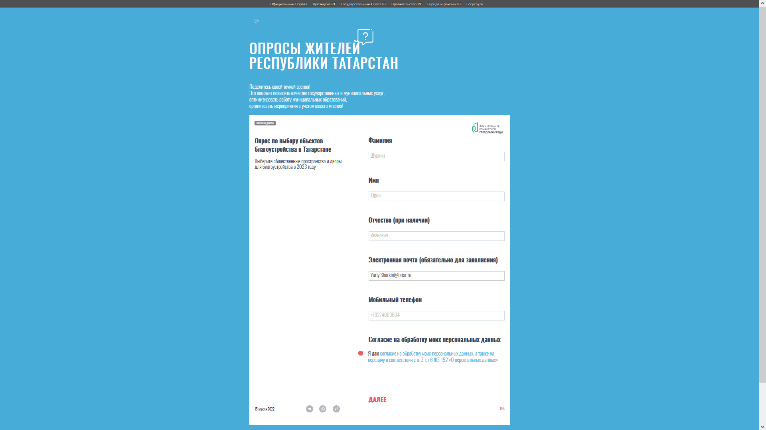

Slide 7
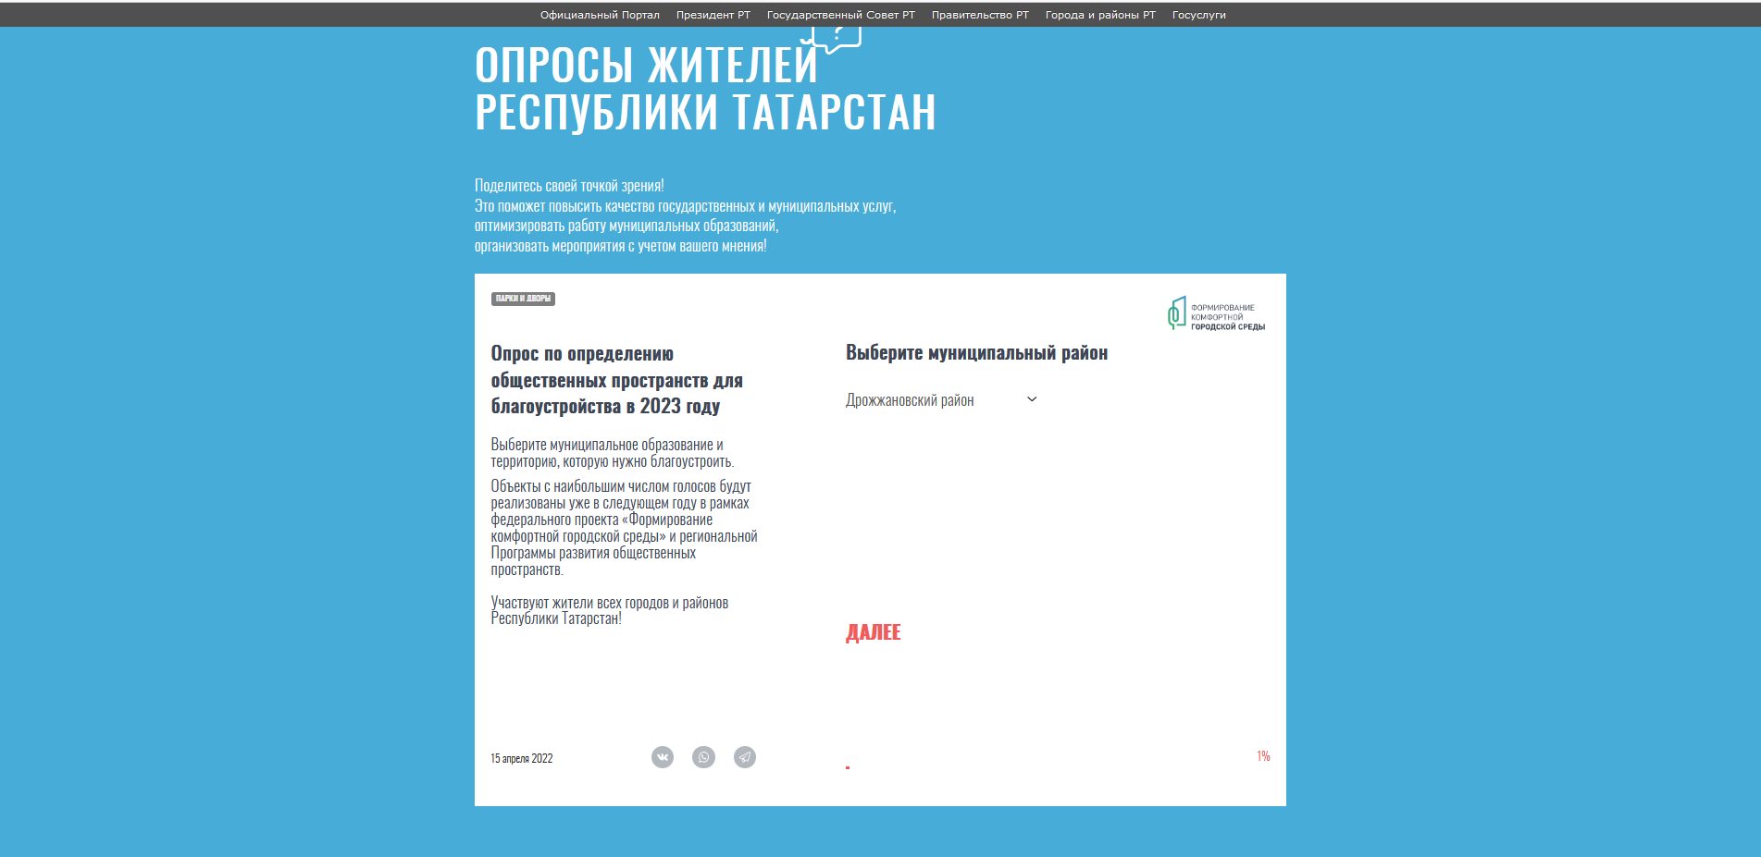

Slide 8
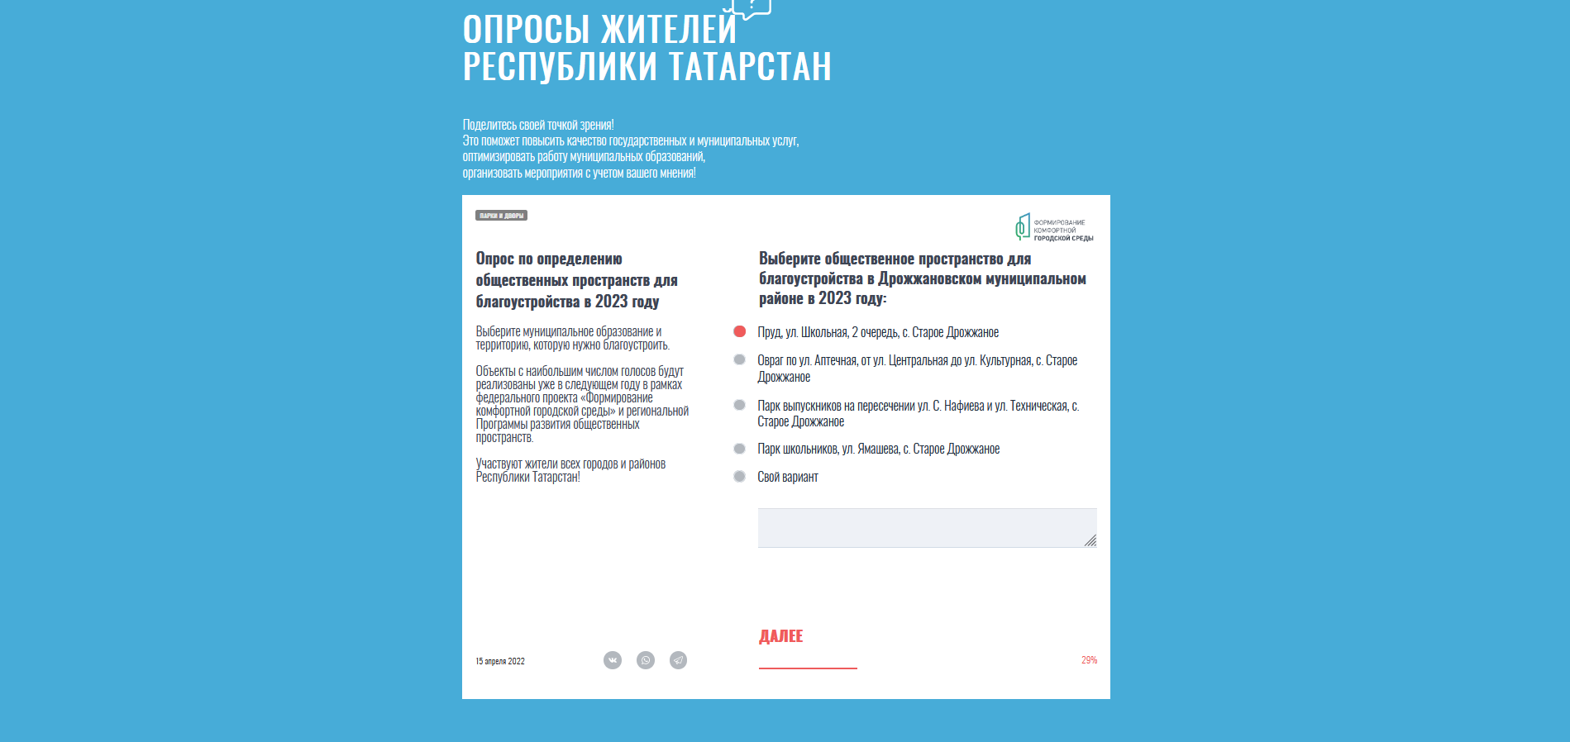

Slide 9
